Slide 1
Implementace algoritmu IDW a jeho vizualizace na GPU
Vladislav Trnka, 2020
Semestrální práce
Obecné výpočty na grafických procesorech

Slide 2
Motivace
Prvotní motivace bylo paralelizovat metodu IDW, kterou již používám na jeden úkol v práci
Neuvědomil jsem si, že úloha není dostatečně velká pro zpracování na GPU
Výpočet trval pár ns na CPU
Vznikl tedy tento projekt

Slide 3
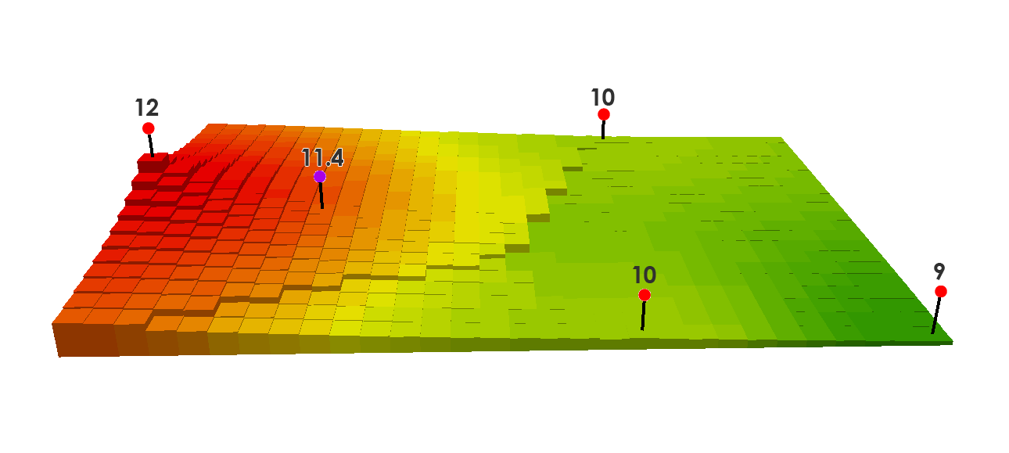
IDW

Slide 4
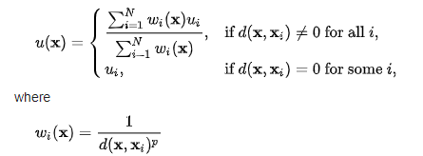
IDW
Způsob jak aproximovat hodnoty v závislosti na uzlových bodech
Využité hlavně v geografii

Slide 5
Implementace
CPU
CPU za pomocí vláken
GPU za pomocí globální paměti
GPU za pomocí texturovací paměti
GPU za pomocí interopu do OpenGL

Slide 6
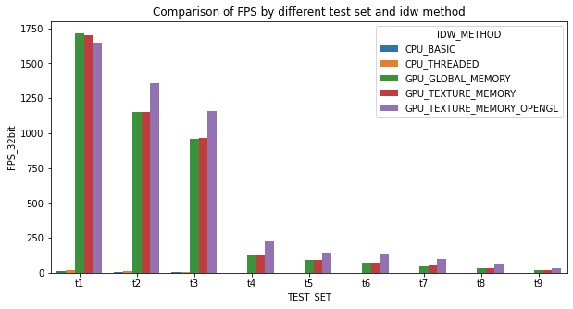
Sppeeeeeeeeeeeed

Slide 7
Aplikace
Ovládání pomocí klávesnice a myši
Klik myši – přidej/odeber bod
Tab – mění metodu výpočtu
Šipky – mění vizualizaci
h – kompletní nápověda

Slide 8
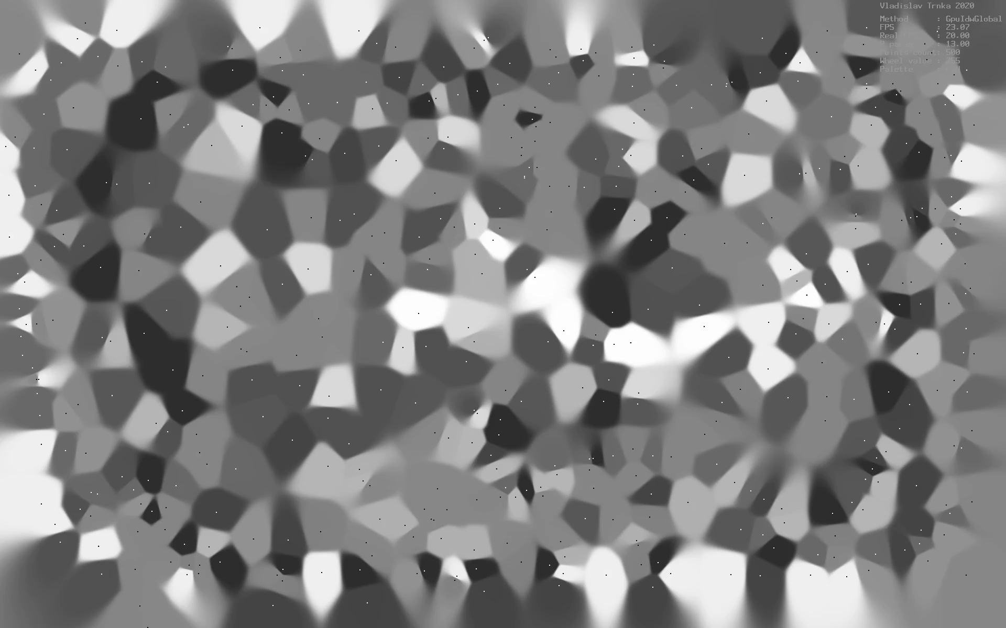
Aplikace

Slide 9
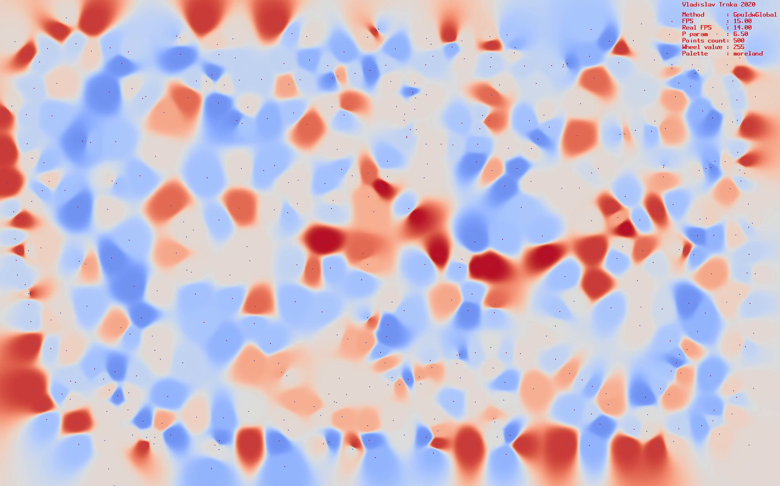
Aplikace

Slide 10
Děkuji za pozornost

